Slide 1

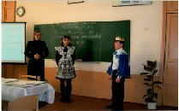
Generalizarea şi sistematizarea cunoştinţelor despre verb

Slide 2
Tema lecției:
Generalizarea şi sistematizarea cunoştinţelor despre verb

Slide 3
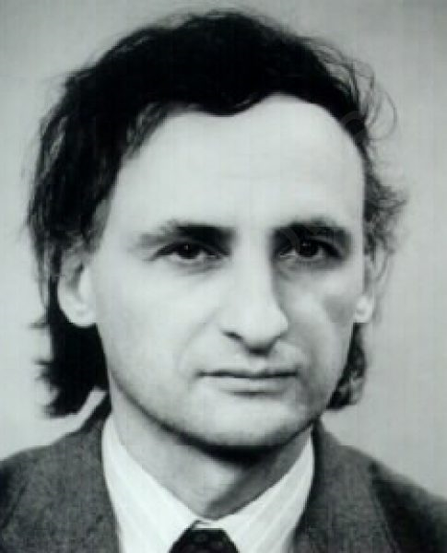
MOTTO :
„Ţine minte, nu uita
Vorba cea folositoare :
Să munceşti în limba ta
Ca albinele în floare ! „
( Gr. Vieru)

Slide 4
Obiective operaţionale:
О1 – să-şi verifice cunoştinţele despre verb;
O2 - să cunoască şi să deosebească conjugările, modurile, timpurile, diatezele,
numărul, persoana verbelor;
O3 – să identifice verbul în diferite texte;
O4 – să alcătuiască propoziţii cu verbe la timpurile şi modurile însuşite;
O5 – să interiorizeze locul şi rolul limbii materne în comunicarea interumană;
O6 - să-şi îmbogăţească vocabularul;
O7 – să-şi exprime opinia şi s-o argumenteze;
O8 – să demonstreze toleranţa faţă de colegi;
O9 – să respecte în comunicare normele limbii literare şi norme de conversaţie.

Slide 5
Jocul didactic (algoritmizare)
Răspunzând la întrebările ce urmează veţi descoperi pe verticală
cuvântul – cheie al lecţiei de astăzi.
 |  |  |  |  |  |  | V
 |  |  |  |  |  |  | E
 |  |  |  |  |  |  | R
 |  |  |  |  |  |  | B
 |  |  |  |  |  |  | U
 |  |  |  |  |  |  | L
Antonimul cuvântului trist.
Sinonimul cuvântului copac.
Metal preţios.
Totalitatea cuvintelor dintr-o limbă formează un …
O modalitate de exprimare prin care personajul vorbeşte singur cu sine însuşi.
Paronimul cuvântului anual.

Slide 6
V
e
r
b
l
u
nucleul comunicării
(actualizarea cunoştinţelor)

Slide 7
Ce este verbul ?
Alege variantele corecte
pentru a alcătui
definiţia verbului!
Verbul este
parte de propoziţie / parte de vorbire

Slide 8
Ce este verbul?
Alege variantele corecte pentru a alcătui
definiţia verbului!
Verbul este partea de
vorbire care exprimă
însuşirea lucrurilor
numele obiectelor
acţiunea, starea sau existenţa
OK!

Slide 9
Ce este verbul?
Verbul este partea de vorbire care exprimă acţiunea, starea sau existenţa.
Foarte bine!

Slide 10

Verb | f.iniț. | conj. | pers. impers. | tranz. intran. | mod. | diat. | timp. | pers. | num. | func.sint.
plânge
râde

Slide 11

Cine-i mai isteț?
•Puneţi verbele la forma inițială şi indicați conjugarea:
mâncaseşi-
ducând-
avusese-
gândeai-
cântau-
treceai-

Slide 12
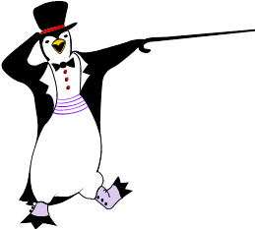
Verb | f.iniț. | conj. | pers. impers. | tranz. intran. | mod. | diat. | timp. | pers. | num. | func.sint.

Slide 13

Grupul l
•Realizaţi o compunere de volum mic după tablou. Identificaţi verbele.
Grupul ll
•Scrieţi şase – opt propoziţii despre anotimpul preferat. Identificaţi verbele.
Grupul lll
•Alcătuiţi un text de volum mic: Limba e ca şi livada. Identificaţi verbele.

Slide 14
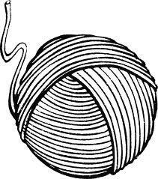
Desface ghemul

Slide 15


Lucru independent

Slide 16
Continuaţi gândurile printr-un enunţ
Eu consider că…
Pentru că…
Ca să...

Slide 17
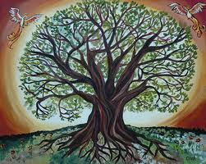
Imaginaţi-vă în baza unui copac locul verbului în comunicare.

Slide 18

CONCLUZIE
În comunicare verbul are un rol principal.
Fără el mesajul este lipsit de sens !

Slide 19
Cred că v-aţi convins definitiv
Că VERBUL e semnificativ!
Sper că toţi aţi sesizat
Că VERBUL e foarte important!

